Slide 1
PARCHEGGI INTERRATI – CONSORZIO QUARTIERE AFFARI
Relazione Gestione 01.01.2023 – 31.12.2023

Slide 2
Premessa
Il presente documento è redatto al fine di rendicontare la Comodante Consorzio Quartiere Affari relativamente alla Gestione dei parcheggi interrati di via della Unione Europea e di piazza N. Bobbio, di proprietà della stessa.
Di seguito l’indice:
Rendiconto economico;
Ripartizione risultato economico;
Elenco manutenzioni;
Elenco fatture.

Slide 3
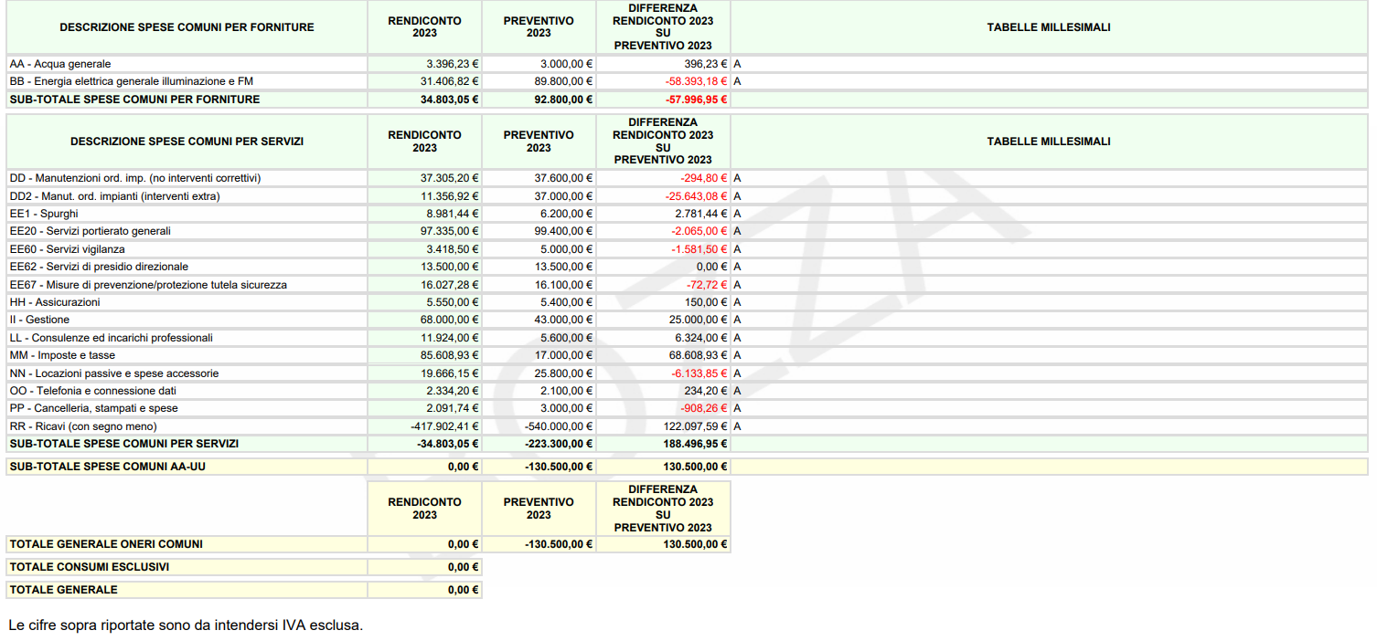
1. Rendiconto economico – via della Unione Europea

Slide 4
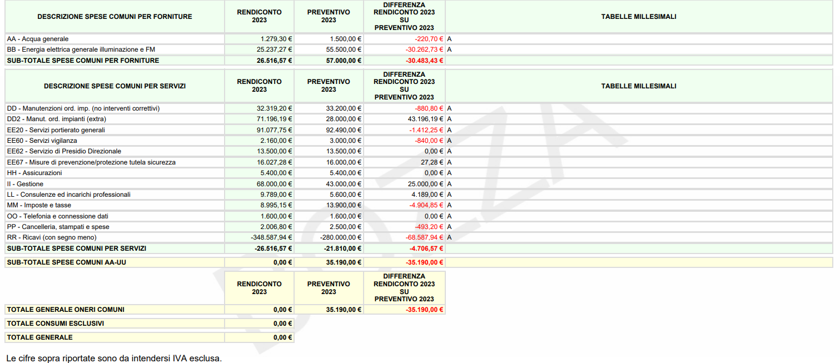
1. Rendiconto economico – piazza N. Bobbio

Slide 5
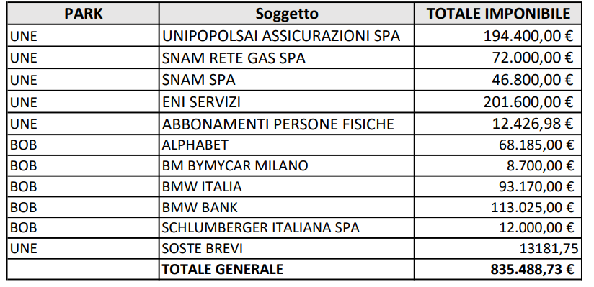
1. Rendiconto economico – risultato economico
Il risultato economico (delta costi/ricavi) è così riassumibile:
Ottenuto tramite i seguenti ricavi:

Slide 6
2. Riparto risultato economico
Così come da art. 6.3 del comodato modale in essere si provvederà a conguagliare tramite emissione di note di credito il risultato economico tra i soggetti, Società del Terziario, sottoscrittori di abbonamenti mensili, ottenendo il pareggio gestionale atteso. Tali note di credito sono già contabilizzate nei prospetti riportati nella pagine precedenti.
Si riporta dettaglio.

Slide 7
3. Manutenzioni
Si riporta di seguito l’elenco dei più significativi interventi manutentivi oltre capitolato che si sono resi necessari.
A livello impiantistico si rilevano criticità in particolare per quanto riguarda:
Impianto di rilevazione accessi: obsoleto e, specie per il parcheggio di Via della Unione Europea, divenuti di difficile reperimento i ricambi. Un nuovo impianto, se opportunamente progettato e realizzato, consentirebbe risparmi dal punti di vista dei costi di gestione.
Si ribadisce inoltre il fatto che l’affidamento di un contratto di gestione di durata almeno triennale consentirebbe la realizzazione di interventi di efficientamento da parte del soggetto Gestore quali quelli di cui sopra in un piano di ammortamento coordinato con la durata del contratto stesso, con conseguenti risparmi sulle tariffe applicate.

Slide 8
4. Elenco fatture
Si riporta in allegato l’elenco delle fatture ricevute di competenza dell’esercizio 2022, queste componenti i due rendiconti gestionali riportati.

